Slide 1
주간 업무 보고
2020. 11.23 ~11.27
타임라인 스토리보드
비대면 전자계약 플랫폼 서비스
공인중개사 전용 공유 오피스 운용
전자계약 플랫폼 부대 이용 서비스
1588 매도 / 매수 콜서비스

Slide 2
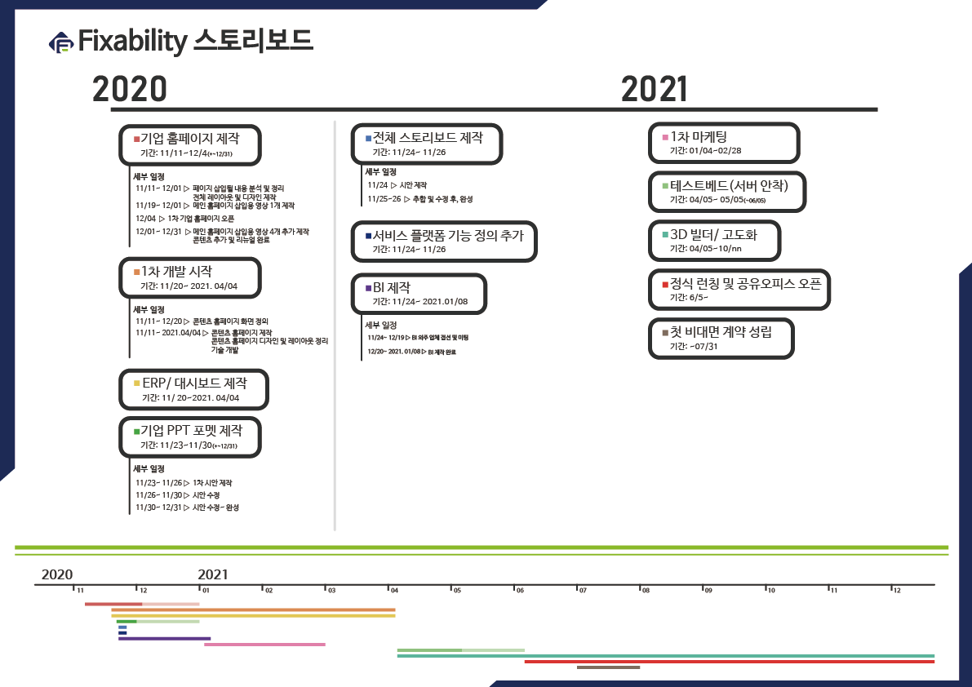

Slide 3
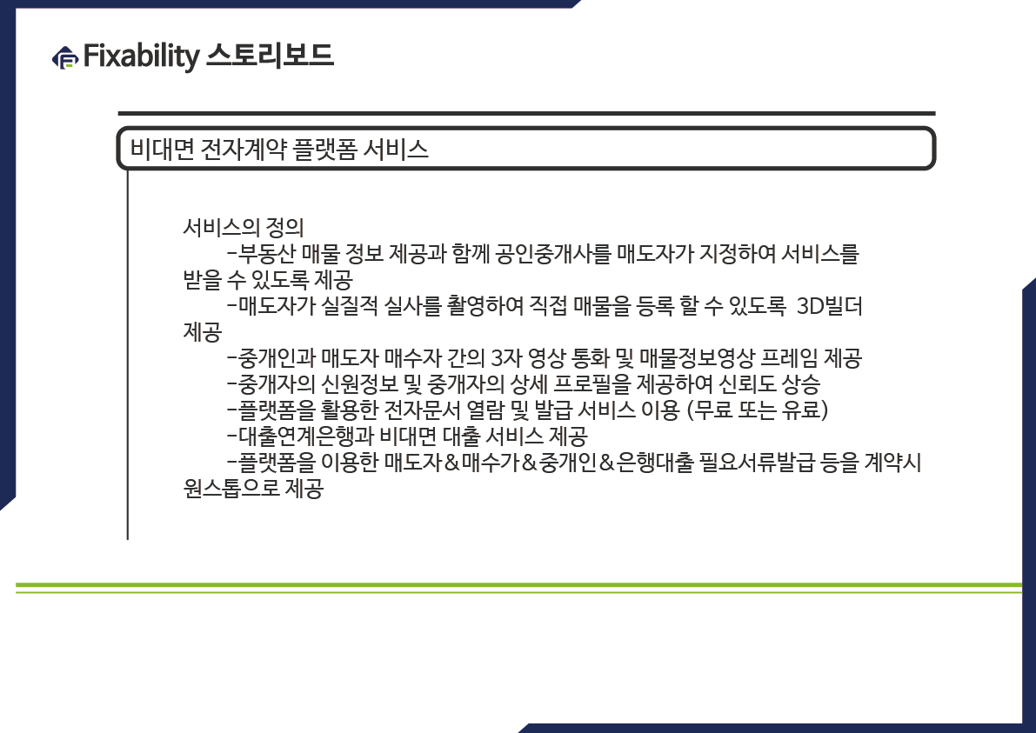

Slide 4
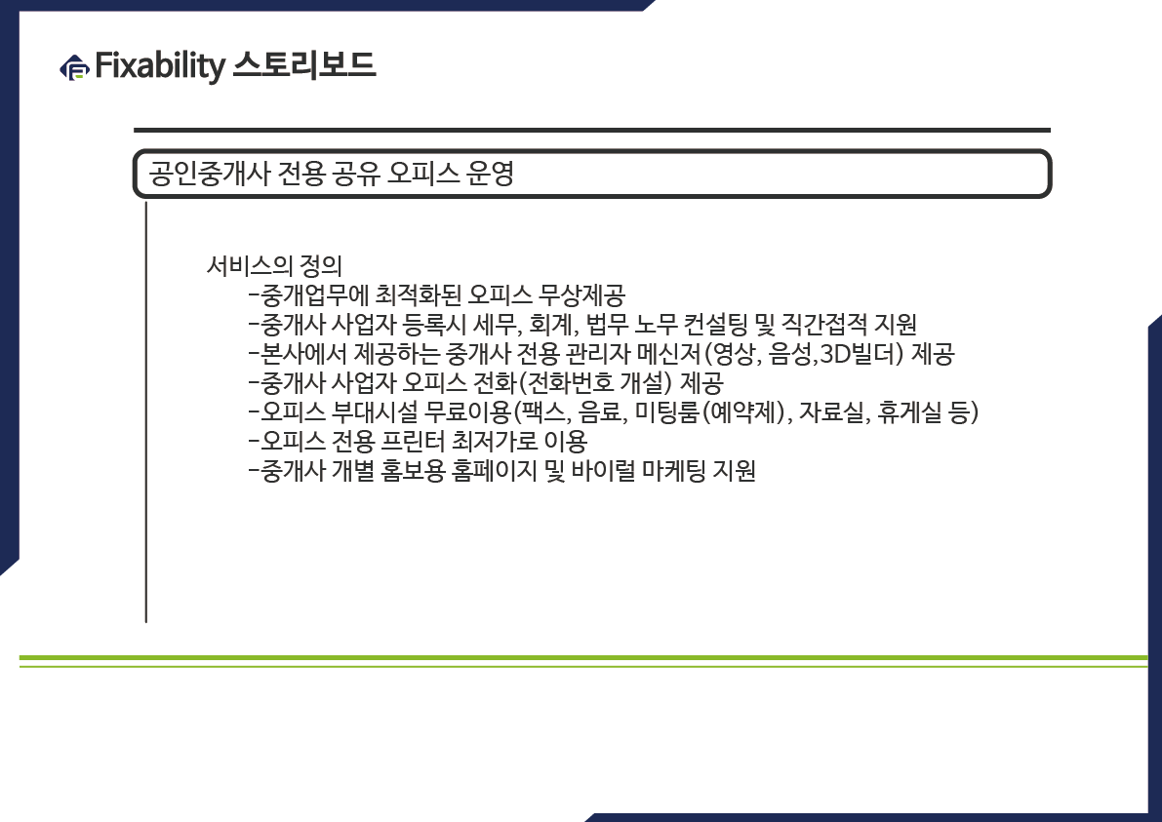

Slide 5
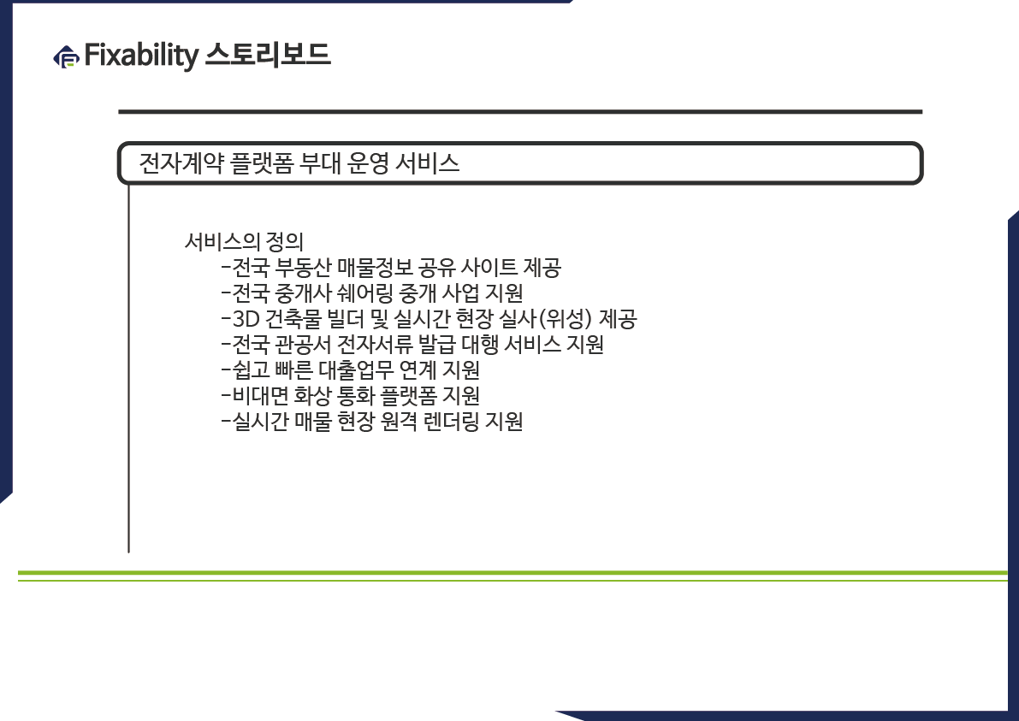

Slide 6
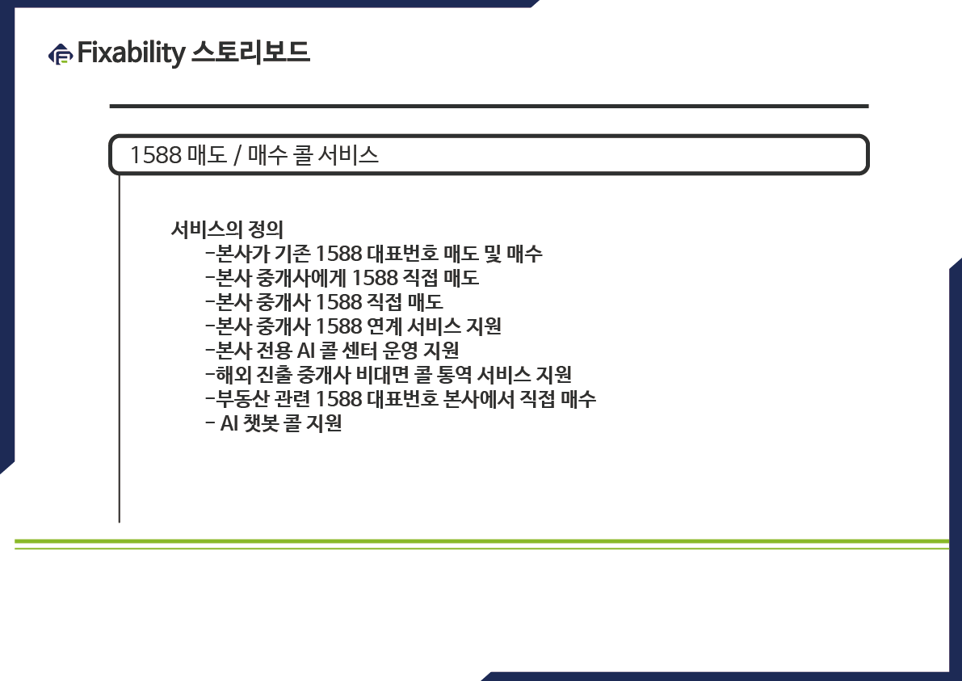

Slide 7
감사합니다.
김혁 책임연구원 – 홈페이지 베이스 및 색감 디자인 / 서식 PPT 디자인
정량화 주임 – 초기 홈페이지 레이아웃 및 디자인 / 안내 동영상 제작
이현섭 팀장 – 홈페이지 웹퍼블리싱 / 서비스 홈페이지 필요 기능 검토 / 발표

Slide 8
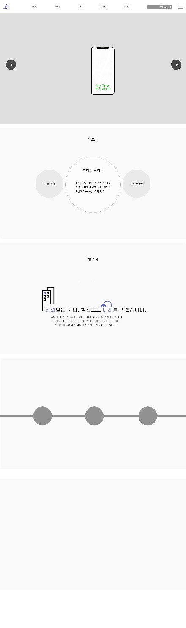
베이스 디자인 – 색감 및 header 영역
사용 절차 및 시나리오 동영상 작업
현재까지 작업 된 홈페이지 - https://cl0cktree.github.io/company/index.html
돌아가기

Slide 9
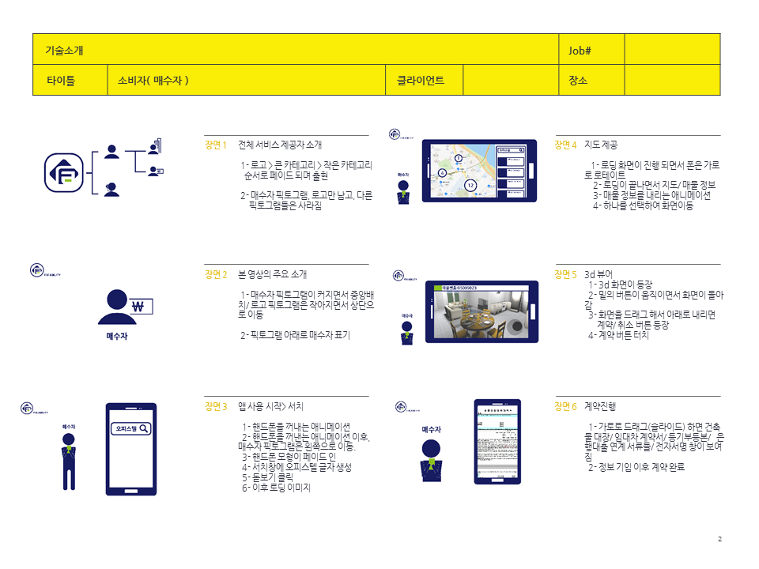
돌아가기

Slide 10



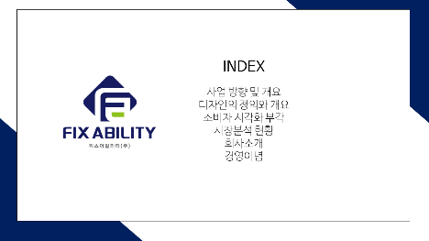
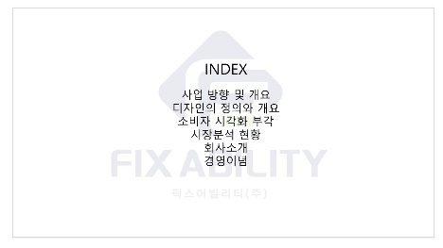
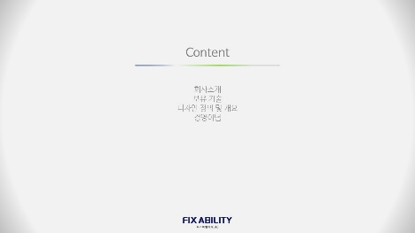
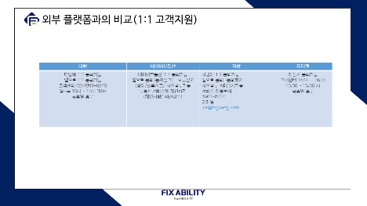
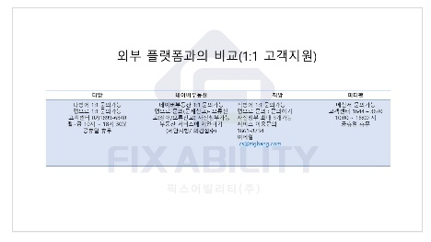
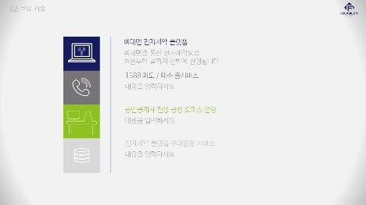
PPT 디자인 – 1
PPT 디자인 – 2
PPT 디자인 – 3
돌아가기

